Slide 1

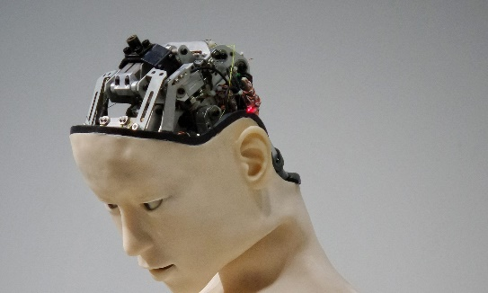
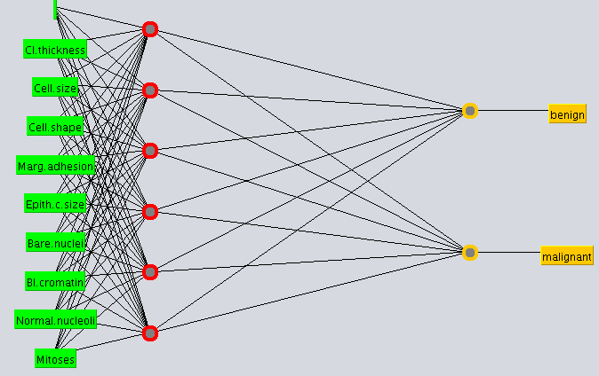
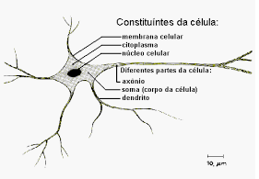
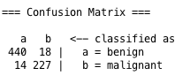
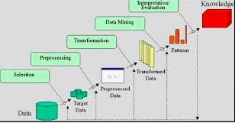
Especialização em Inteligência Artificial Aplicada
Aprendizado de Máquina
Material 09 – Introdução à Aprendizagem por Reforço
Prof. Dr. Jaime Wojciechowski
jaimewo@ufpr.br
© Todos os direitos reservados ao autor
Notes:
© Copyright Showeet.com – Free PowerPoint Templates

Slide 2
Aprendizagem por Reforço
Último assunto graças a Deus (e esse professor continua vivo)
Tipos de Aprendizagem
Supervisionado: Com base em um valor conhecido, faz predições de valores desconhecidos.
Exemplo:
Regressão para predição de um valor numérico
Classificação para predição de uma classe
Notes:
© Copyright Showeet.com – Free PowerPoint Templates

Slide 3
Aprendizagem por Reforço
Tipos de Aprendizagem
Não Supervisionado: Identifica características
Exemplo:
Agrupamento: Agrupa classes por suas similaridades
Regras de Associação: Associa valores e identifica regras do tipo “se uma coisa acontece, então tal coisa acontece”
Notes:
© Copyright Showeet.com – Free PowerPoint Templates

Slide 4
Aprendizagem por Reforço
Tipos de Aprendizagem
Por reforço: Aprende com erros e acertos
Procura aprender a atingir um determinado objetivo pela exploração do ambiente.
O resultado de uma tentativa serve como recompensa (ou punição) para determinar novas ações.
Trabalha com Tentativa x Erro
Notes:
© Copyright Showeet.com – Free PowerPoint Templates

Slide 5
Aprendizagem por Reforço
Como funciona
Um determinado agente é treinado para atingir um objetivo por meio de interações sucessivas com o ambiente.
Em cada interação, seu conhecimento do ambiente aumenta na medida que vai recebendo recompensas e se aproximando do objetivo.
Notes:
© Copyright Showeet.com – Free PowerPoint Templates

Slide 6
Aprendizagem por Reforço
Conceitos
Agente:
Entidade que toma decisões no ambiente
Ambiente:
Local onde o agente irá atuar
Estado (s):
É onde o agente se encontra no ambiente em um determinado momento
Notes:
© Copyright Showeet.com – Free PowerPoint Templates

Slide 7
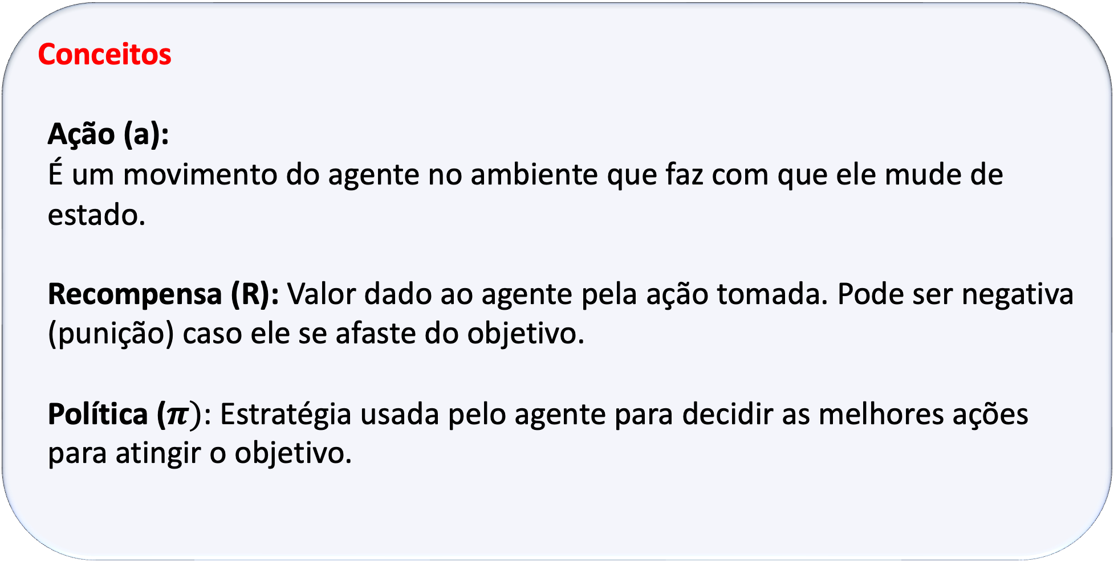
Aprendizagem por Reforço
Conceitos
Ação (a):
É um movimento do agente no ambiente que faz com que ele mude de estado.
Recompensa (R): Valor dado ao agente pela ação tomada. Pode ser negativa (punição) caso ele se afaste do objetivo.
Política ($π)$: Estratégia usada pelo agente para decidir as melhores ações para atingir o objetivo.
Notes:
© Copyright Showeet.com – Free PowerPoint Templates

Slide 8

Aprendizagem por Reforço
Dinâmica
O agente está em um estado (s), executa a ação (a), vai para o estado (s’) e recebe a recompensa (R).
s | s’
Ambiente
a
R
Notes:
© Copyright Showeet.com – Free PowerPoint Templates

Slide 9

Aprendizagem por Reforço
Equação de Belmann
Calcula valores de cada estado (baseado em recompensas e no valor dos estados vizinhos).
Este valor significa a UTILIDADE de se estar no estado.
Quanto mais próximo do objetivo, maior o valor do estado
 |  | S1
 | S2
A utilidade do agente estar em S1 é muito maior do que em S2
Notes:
© Copyright Showeet.com – Free PowerPoint Templates

Slide 10
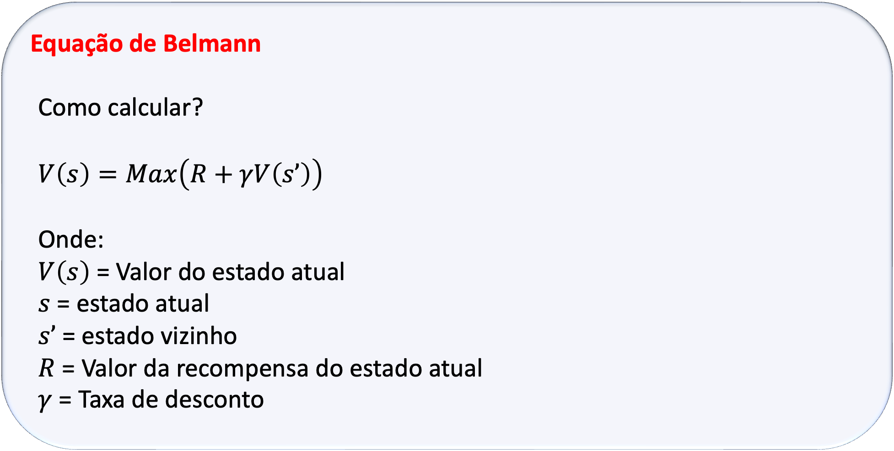
Aprendizagem por Reforço
Equação de Belmann
Como calcular?
$$V\left(s\right)=Max\left(R+γV\left(s’\right)\right)$$
Onde:
$V\left(s\right)$ = Valor do estado atual
$s$ = estado atual
$s’$ = estado vizinho
$R$ = Valor da recompensa do estado atual
$γ$ = Taxa de desconto
Notes:
© Copyright Showeet.com – Free PowerPoint Templates

Slide 11
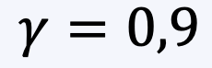

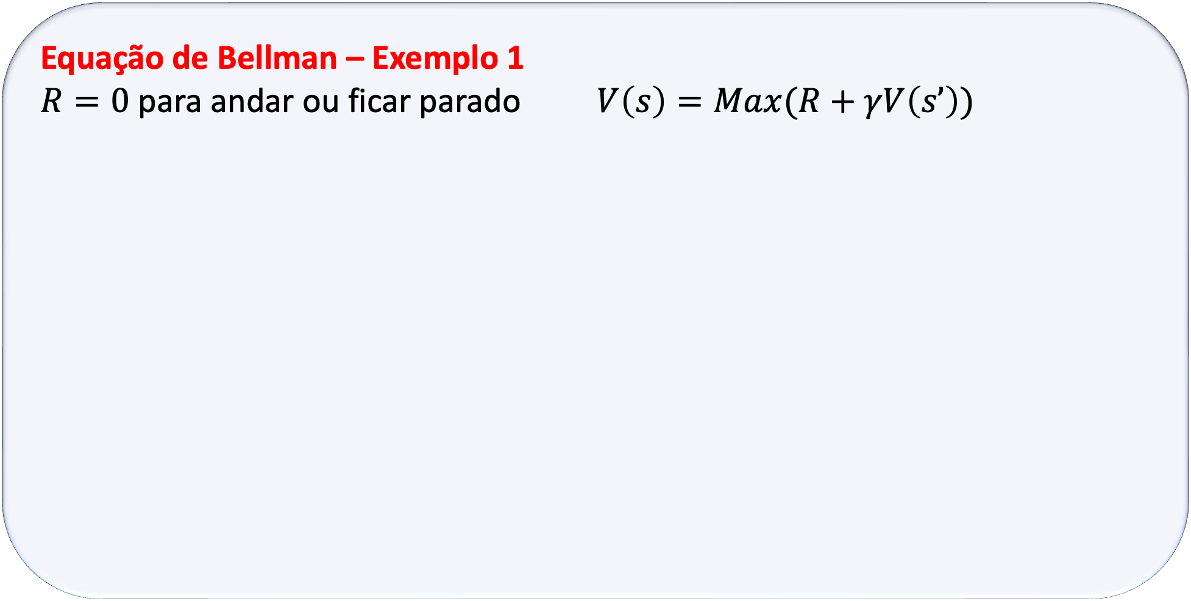
Aprendizagem por Reforço
Equação de Bellman – Exemplo 1
$R=0$ para andar ou ficar parado $V\left(s\right)=Max(R+γV\left(s’\right))$
V=0+0,9.7,2 = 6,3
V=0+0,9.0 = 0
V=0+0,9.8,1 = 7,2
V=0+0,9.0 = 0
V=0+0,9.-10 = -9
V=0+0,9.10 = 9
V=0+0,9.0 = 0
V=0+0,9.0 = 0
V=10+0,9.0 = 10
V=10+0,9.(-1) = 8,1
 |  |  |  | R=10
 | R=-10 |  |  | R=-10
V=0+0,9.9 = 8,1
V=0+0,9.0 = 0
V=0+0,9.0 = 0
V=0+0,9.6,3 = 5,4
V=0+0,9.0 = 0
V=0+0,9.(-10) = -9
V=0+0,9.8,1 = 7,2
V=0+0,9.(-10) = -9
V=0+0,9.0= 0
V=0+0,9.9 = 8,1
V=0+0,9.(-1) = -0,9
V=0+0,9.0 = 0
V=-10+0,9.10 =-1
V=-10+0,9.0 = -10
V=-10+0,9.0 = -10
V=0+0,9.5,4 = 4,5
V=0+0,9.0 = 0
V=0+0,9.6,3 = 5,4
V=0+0,9.(-10) = -9
V=0+0,9.0 = 0
V=0+0,9.7,2 = 6,3
V=0+0,9.0 = 0
V=0+0,9.8,1 = 7,2
V=0+0,9.0= 0
V=0+0,9.7,2 = 6,3
V=0+0,9.(-1)= -9
V=0+0,9.4,5 = 3,6
V=0+0,9.0 = 0
V=0+0,9.5,4 = 4,5
V=0+0,9.0 = 0
V=0+0,9.6,3 = 5,4
V=0+0,9.0 = 0
V=0+0,9.7,2 = 6,3
V=0+0,9.0 = 0
V=0+0,9.6,3 = 5,4
V=0+0,9.0 = 0
V=0+0,9.0 = 0
V=0+0,9.4,5 = 3,6
V=0+0,9.0 = 0
V=0+0,9.5,4 = 4,5
V=0+0,9.0 = 0
V=0+0,9.6,3 = 5,4
V=0+0,9.0 = 0
V=0+0,9.5,4 = 4,5
Notes:
© Copyright Showeet.com – Free PowerPoint Templates

Slide 12
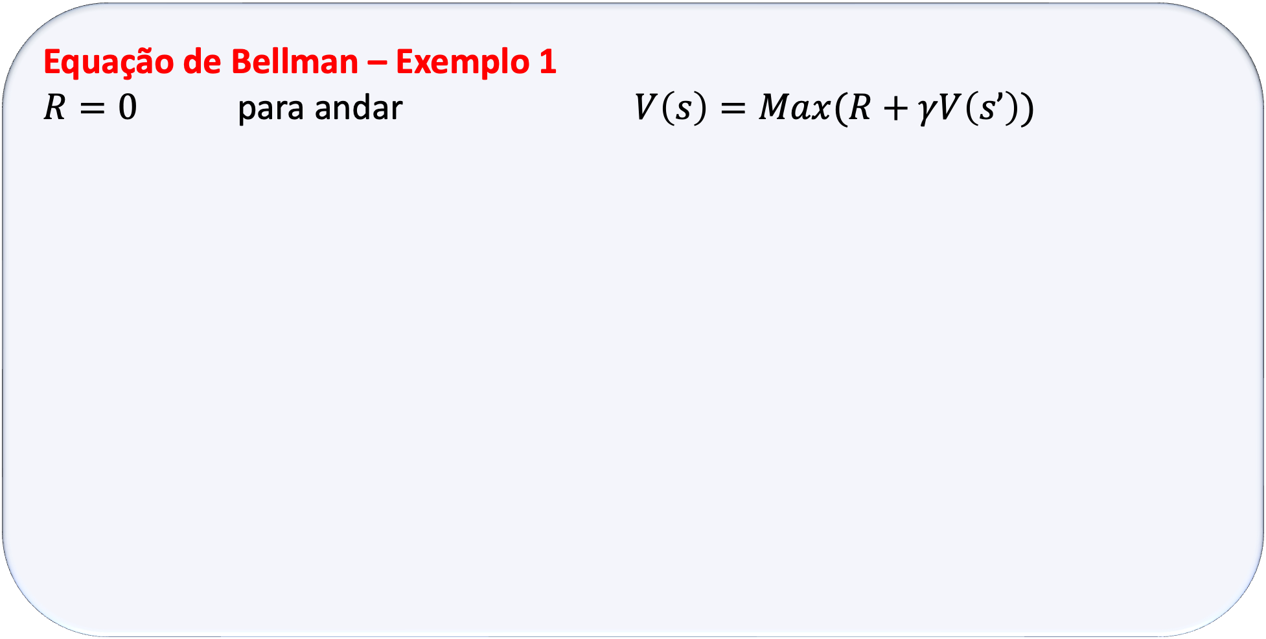
Aprendizagem por Reforço
Equação de Bellman – Exemplo 1
$R=0$ para andar $V\left(s\right)=Max(R+γV\left(s’\right))$
6,3
7,2
9
10
 |  |  |  | R=10
 | R=-10 |  |  | R=-10
8,1
5,4
-10
7,2
8,1
-1
4,5
5,4
6,3
7,2
6,3
3,6
4,5
5,4
6,3
5,4
0
3,6
4,5
5,4
4,5
Notes:
© Copyright Showeet.com – Free PowerPoint Templates

Slide 13


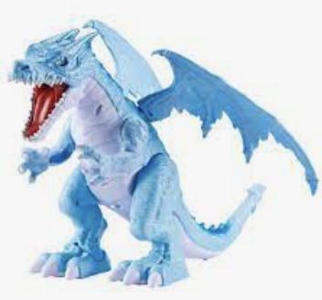

Aprendizagem por Reforço
Equação de Bellman – Exemplo 2
R=10 | R=-1 | R=6
R=-1 | R=-10 | R=-10
R=-1 | R=-1 | R=4
V= 10+0,9.(8) = 17,2
V= 10+0,9.(-1) = 1
V= -1+0,9.(5,1) = 3,59
V= -1+0,9.(10) = 8
V= -1+0,9.(-10) = -19
V= 6+0,9.(-4,6) = 1,86
V= 6+0,9.(-1) = 5,1
V= -1+0,9.(17,2) = 14,48
V= -1+0,9.(-10) = 8
V= -1+0,9.(-1) = -1,9
V= -10+0,9.(8) = -2,8
V= -10+0,9.(14,48) = 3,03
V= -10+0,9.(9,8) = -1,18
V= -10+0,9.(-4,6) = -14,14
V= -10+0,9.(6) = -4,6
V= -10+0,9.(-10) = -19
V= -10+0,9.(4) = -6,4
V= -1+0,9.(14,48) = 12,03
V= -1+0,9.(-1) = -1,9
V= -1+0,9.(12,03) = 9,8
V= -1+0,9.(-10) = -10
V= -1+0,9.(4) = 2,6
V= 4+0,9.(-4,6) = -0,14
V= 4+0,9.(9,8) = 12,82
Notes:
© Copyright Showeet.com – Free PowerPoint Templates

Slide 14
Aprendizagem por Reforço
Equação de Bellman – Exemplo 2
R=10 | R=-1 | R=6
R=-1 | R=-10 | R=-10
R=-1 | R=-1 | R=4
17,2
8
5,1
14,48
3,03
-4,6
12,03
9,8
12,82
Notes:
© Copyright Showeet.com – Free PowerPoint Templates

Slide 15
Aprendizagem por Reforço
Processo Markoviano ou Cadeia de Markov (MDP)
Características:
É um processo estatístico de mudança de estado
Trabalha com probabilidades de se mudar de um estado para outro
O próximo estado depende apenas do estado atual
Notes:
© Copyright Showeet.com – Free PowerPoint Templates

Slide 16
Aprendizagem por Reforço
Processo Markoviano ou Cadeia de Markov (MDP)
Exemplo:
Imagine um jogo onde o agente pode ter 3 ações: esperar, andar ou pular
Não importa se ele passou os últimos 15 minutos pulando ou andando por algum motivo, se no momento ele está esperando, é tudo que precisamos saber para tomar uma decisão da próxima ação.
O processo MDP (Markov Decison Process) nos indica as probabilidades de se tomar a próxima ação
Notes:
© Copyright Showeet.com – Free PowerPoint Templates

Slide 17
Aprendizagem por Reforço
Processo Markoviano ou Cadeia de Markov (MDP)
Do exemplo, podemos representar as probabilidades em uma matriz:
 | Andar | Esperar | Pular
Andar | 80% | 10% | 10%
Esperar | 70% | 20% | 10%
Pular | 5% | 90% | 5%
Notes:
© Copyright Showeet.com – Free PowerPoint Templates

Slide 18
Aprendizagem por Reforço
Processo Markoviano ou Cadeia de Markov (MDP)
Utilizando a busca do objetivo por meio de recompensas e exploração contínua do ambiente, com o tempo o processo vai se encaminhando para a melhor política de se atingir o objetivo considerando, em cada estado, as recompensas e probabilidades de se executar uma ação.
Após sucessivas interações com o ambiente, estando no estado S₁, tem 80% de probabilidade de ir para S₂ e 20% de ir para S₃.
s₁
_{80%}
s₂
_{20%}
s₃
Notes:
© Copyright Showeet.com – Free PowerPoint Templates

Slide 19
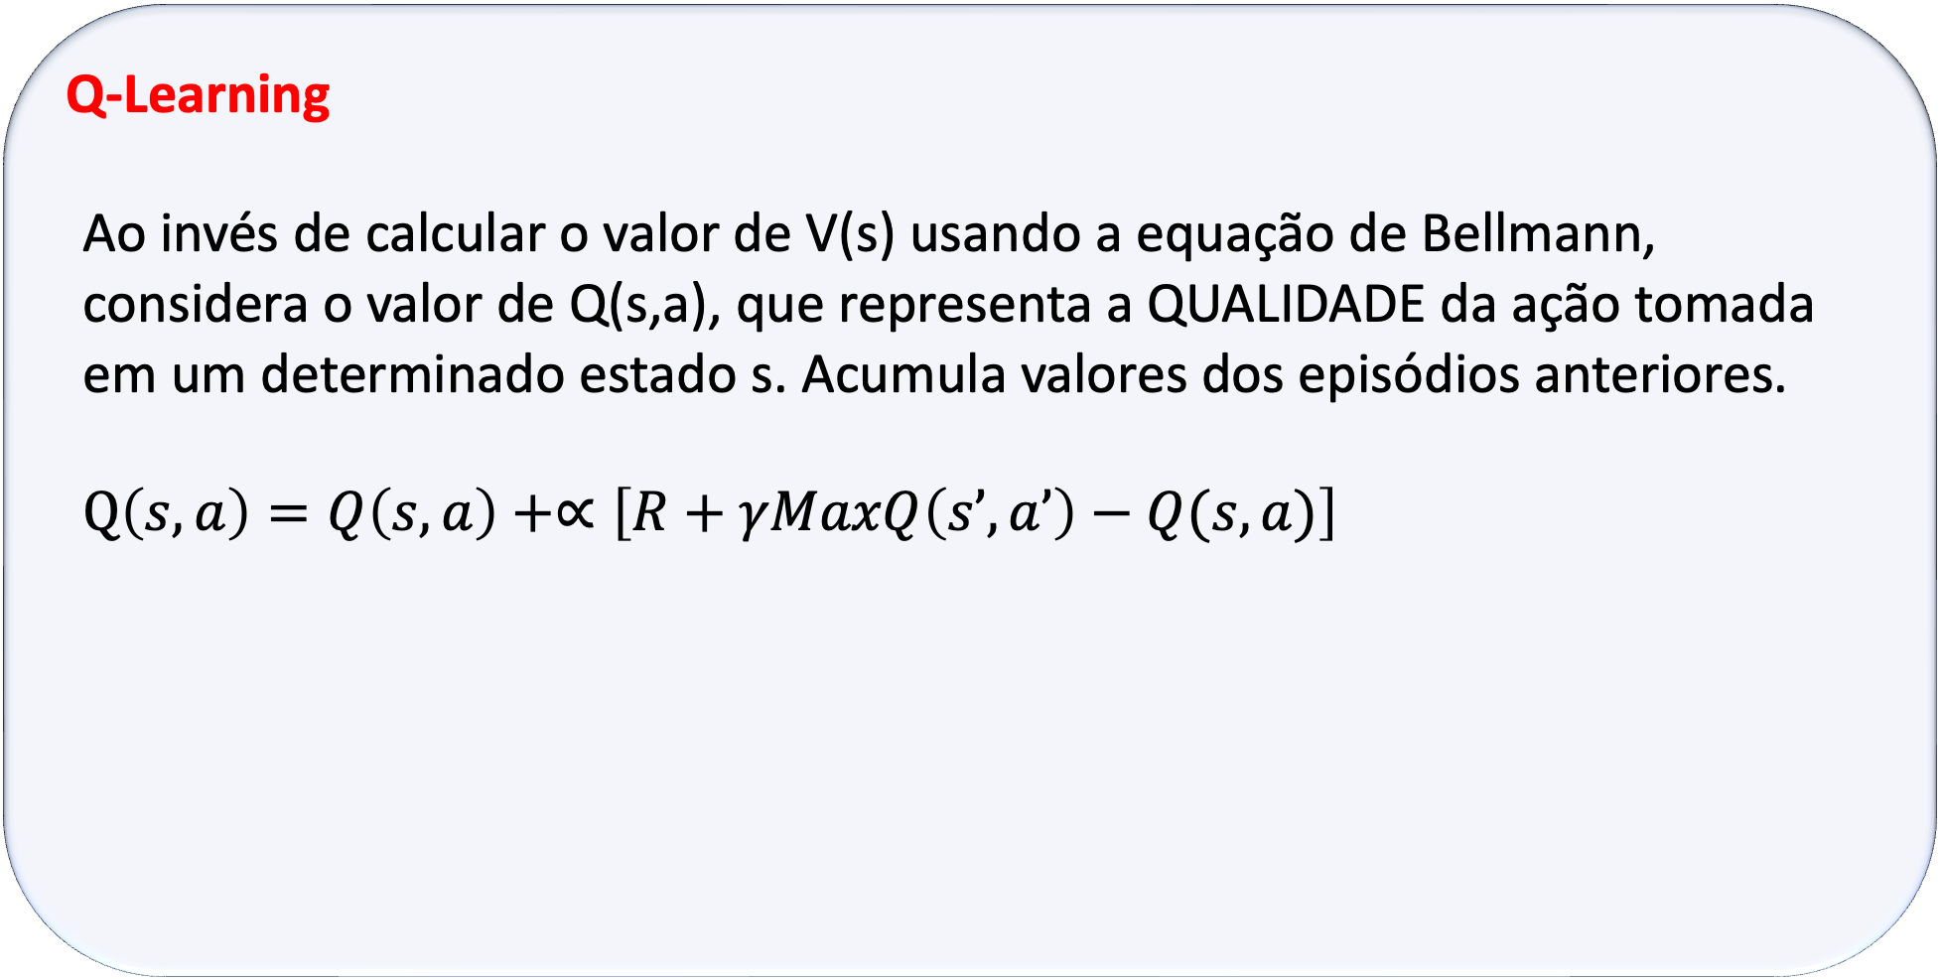
Aprendizagem por Reforço
Q-Learning
Ao invés de calcular o valor de V(s) usando a equação de Bellmann, considera o valor de Q(s,a), que representa a QUALIDADE da ação tomada em um determinado estado s. Acumula valores dos episódios anteriores.
$$Q\left(s,a\right)=Q\left(s,a\right)+∝\left[R+γMaxQ\left(s’,a’\right)−Q(s,a)\right]$$
8
1
18
8
Bellman
8 + 0,5*[1 + 0,5*18 - 8] =
8 + 0,5*[ 2 ] =
8 + 1 = 9
Notes:
© Copyright Showeet.com – Free PowerPoint Templates

Slide 20
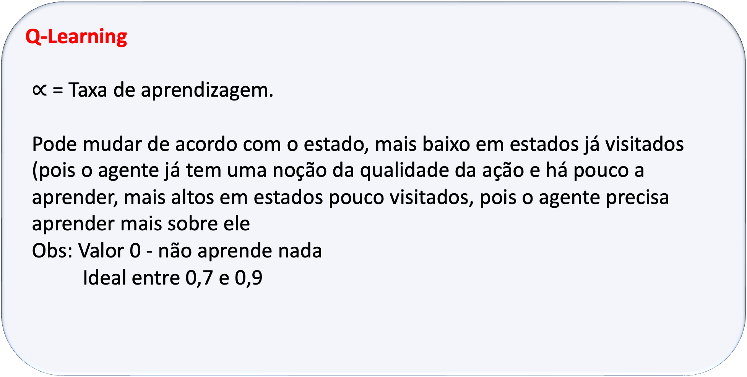
Aprendizagem por Reforço
Q-Learning
$∝$= Taxa de aprendizagem.
Pode mudar de acordo com o estado, mais baixo em estados já visitados (pois o agente já tem uma noção da qualidade da ação e há pouco a aprender, mais altos em estados pouco visitados, pois o agente precisa aprender mais sobre ele
Obs: Valor 0 - não aprende nada
Ideal entre 0,7 e 0,9
Notes:
© Copyright Showeet.com – Free PowerPoint Templates

Slide 21
Aprendizagem por Reforço
Q-Learning
Resultado
(pode ser em
percentual):
 | a₁ | a₂ | a₃
s₁ | Q(s₁,a₁) | Q(s₂,a₂) | Q(s₃,a₃)
s₂ | Q(s₂,a₁) | Q(s₂,a₂) | Q(s₂,a₃)
s₃ | Q(s₃,a₁) | Q(s₃,a₂) | Q(s₃,a₃)
s₄ | Q(s₄,a₁) | Q(s₄,a₂) | Q(s₄,a₃)
s₅ | Q(s₅,a₁) | Q(s₅,a₂) | Q(s₅,a₃)
s₆ | Q(s₆,a₁) | Q(s₆,a₂) | Q(s₆,a₃)
Notes:
© Copyright Showeet.com – Free PowerPoint Templates

Slide 22
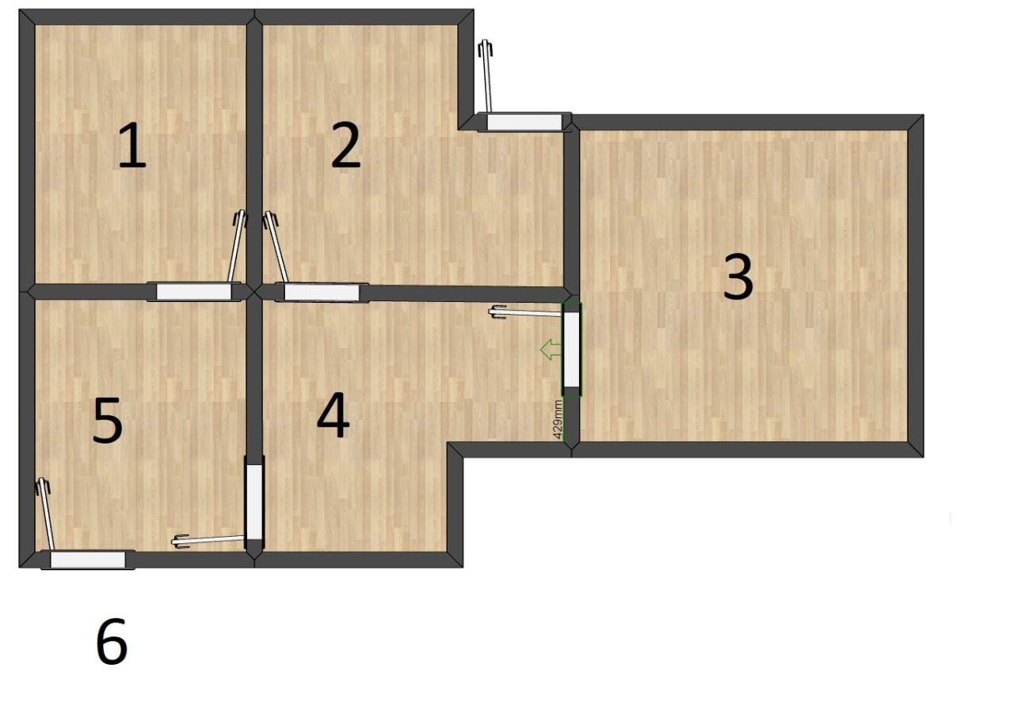
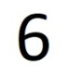
Aprendizagem por Reforço
Q-Learning – Exemplo 1
Neste exemplo, o objetivo é sair da casa, ou seja, chegar ao local 6
Para isso, serão atribuídos valores de recompensas assim:
-1 – Quando um local não tem ligação com outro (ou é o mesmo local)
0 – Caso possa se movimentar, mas não chega ao objetivo (sair da casa, local 6).
100 – Caso atinja o objetivo (local 6).
Notes:
© Copyright Showeet.com – Free PowerPoint Templates

Slide 23
Aprendizagem por Reforço
Q-Learning – Exemplo 1
Montamos a seguinte tabela onde linhas e colunas representam as salas e as células, os valores de recompensas:
Salas | Ir para 1 | Ir para 2 | Ir para 3 | Ir para 4 | Ir para 5 | Ir para 6
Está na 1 | -1 | -1 | -1 | -1 | 0 | -1
Está na 2 | -1 | -1 | -1 | 0 | -1 | 100
Está na 3 | -1 | -1 | -1 | 0 | -1 | -1
Está na 4 | -1 | 0 | 0 | -1 | 0 | -1
Está na 5 | 0 | -1 | -1 | 0 | -1 | 100
Está na 6 | -1 | 0 | -1 | -1 | 0 | 100
Notes:
© Copyright Showeet.com – Free PowerPoint Templates

Slide 24
Aprendizagem por Reforço
Q-Learning – Exemplo 1
### Coloca as recompensas em uma matrix
R <- matrix(c(-1, -1, -1, -1, 0, -1,
+ -1, -1, -1, 0, -1, 100,
+ -1, -1, -1, 0, -1, -1,
+ -1, 0, 0, -1, 0, -1,
+ 0, -1, -1, 0, -1, 100,
+ -1, 0, -1, -1, 0, 100), nrow=6, ncol=6, byrow=TRUE)
### Carrega e executa o fonte de um algoritmo do Q-Learning
source("https://raw.githubusercontent.com/NicoleRadziwill/R-Functions/master/qlearn.R")
results <- q.learn(R,10000,alpha=0.1,gamma=0.8,tgt.state=6)
Notes:
© Copyright Showeet.com – Free PowerPoint Templates

Slide 25
Aprendizagem por Reforço
Q-Learning – Exemplo 1
Leitura da linha 1 (Sala 1):
Estando na Sala 1: O maior valor da linha é 80 (da sala 5)
Indo para a Sala 5: O maior valor da linha é 100 (da saída 6)
Então o caminho saindo da sala 1 é: Sala 1; Sala 5 e Sala 6
### Mostra o resultado
round(results)
[,1] [,2] [,3] [,4] [,5] [,6]
[1,] 0 0 0 0 80 0
[2,] 0 0 0 64 0 100
[3,] 0 0 0 64 0 0
[4,] 0 80 51 0 80 0
[5,] 64 0 0 64 0 100
[6,] 0 80 0 0 80 100
Notes:
© Copyright Showeet.com – Free PowerPoint Templates

Slide 26
Aprendizagem por Reforço
Q-Learning – Exemplo 1
Leitura da linha 2 (Sala 2):
Estando na Sala 2: O maior valor da linha é 100 (da saída 6)
Então o caminho saindo da sala 2 é: Sala 2, Sala 6
### Mostra o resultado
round(results)
[,1] [,2] [,3] [,4] [,5] [,6]
[1,] 0 0 0 0 80 0
[2,] 0 0 0 64 0 100
[3,] 0 0 0 64 0 0
[4,] 0 80 51 0 80 0
[5,] 64 0 0 64 0 100
[6,] 0 80 0 0 80 100
Notes:
© Copyright Showeet.com – Free PowerPoint Templates

Slide 27
Aprendizagem por Reforço
Q-Learning – Exemplo 1
Leitura da linha 3 (Sala 3):
Estando na Sala 3: O maior valor da linha é 64 (da sala 4)
Indo para a Sala 4: O maior valor da linha é 80 (das salas 2 e 5)
Indo para a Sala 2: O maior valor da linha é 100 (das saída 6)
Se for da sala 4 para a Sala 5: O maior valor da linha é 100 (das saída 6)
Então um caminho é: Sala 3, Sala 4, Sala 2 e Sala 6
E outro caminho é: Sala 3, Sala 4, Sala 5 e Sala 6
### Mostra o resultado
round(results)
[,1] [,2] [,3] [,4] [,5] [,6]
[1,] 0 0 0 0 80 0
[2,] 0 0 0 64 0 100
[3,] 0 0 0 64 0 0
[4,] 0 80 51 0 80 0
[5,] 64 0 0 64 0 100
[6,] 0 80 0 0 80 100
Notes:
© Copyright Showeet.com – Free PowerPoint Templates

Slide 28
Aprendizagem por Reforço
Q-Learning – Exemplo 1
Leitura da linha 5 (Sala 5):
Estando na Sala 5: O maior valor da linha é 100 (das saída 6)
Então o caminho é: Sala 5 e Sala 6
### Mostra o resultado
round(results)
[,1] [,2] [,3] [,4] [,5] [,6]
[1,] 0 0 0 0 80 0
[2,] 0 0 0 64 0 100
[3,] 0 0 0 64 0 0
[4,] 0 80 51 0 80 0
[5,] 64 0 0 64 0 100
[6,] 0 80 0 0 80 100
Notes:
© Copyright Showeet.com – Free PowerPoint Templates

Slide 29
Aprendizagem por Reforço
Q-Learning – Exemplo 2
1 (1,1)
2 (1,2)
3 (1,3)
R=10 | R=0 | R=6
R=0 | R=-10 | R=-10
R=0 | R=0 | R=4
 | 1 | 2 | 3 | 4 | 5 | 6 | 7 | 8 | 9
1 | 10 | 0 | -1 | 0 | -1 | -1 | -1 | -1 | -1
2 | 10 | 0 | 6 | -1 | -10 | -1 | -1 | -1 | -1
3 | -1 | 0 | 6 | -1 | -1 | -10 | -1 | -1 | -1
4 | 10 | -1 | -1 | 0 | -10 | -1 | 0 | -1 | -1
5 | -1 | 0 | -1 | 0 | -10 | -10 | -1 | 0 | -1
6 | -1 | -1 | -1 | -1 | -10 | -10 | -1 | -1 | 4
7 | -1 | -1 | -1 | 0 | -1 | -1 | 0 | 0 | -1
8 | -1 | -1 | -1 | -1 | -10 | -1 | 0 | 0 | 4
9 | -1 | -1 | -1 | -1 | -1 | -10 | -1 | 0 | 4
4 (2,1)
5 (2,2)
6 (2,3)
7 (3,1)
8 (3,2)
9 (3,3)
Notes:
© Copyright Showeet.com – Free PowerPoint Templates

Slide 30
Aprendizagem por Reforço
Q-Learning – Exemplo 2
### Coloca as recompensas em uma matrix
R <- matrix(c(10,0,-1,0,-1, -1, -1, -1, -1,10,0,6,-1,-10, -1, -1, -1, -1, -1,0,6, -1, -1,-10, -1, -1, -1,10, -1, -1,0,-10, -1,0, -1, -1, -1,0, -1,0,-10,-10, -1,0, -1, -1, -1, -1, -1,-10,-10, -1, -1,4, -1, -1, -1,0, -1, -1,0,0, -1, -1, -1, -1, -1,-10, -1,0,0,4, -1, -1, -1, -1, -1,-10, -1,0,4), nrow=9, ncol=9, byrow=TRUE)
### Carrega e executa o fonte de um algoritmo do Q-Learning
source("https://raw.githubusercontent.com/NicoleRadziwill/R-Functions/master/qlearn.R")
results <- q.learn(R,10000,alpha=0.1,gamma=0.8,tgt.state=1)
Notes:
© Copyright Showeet.com – Free PowerPoint Templates

Slide 31
Aprendizagem por Reforço
Q-Learning – Exemplo 2
### Mostra o resultado
round(results)
[,1] [,2] [,3] [,4] [,5] [,6] [,7] [,8] [,9]
[1,] 100 80 0 80 0 0 0 0 0
[2,] 100 80 76 0 0 0 0 0 0
[3,] 0 80 76 0 0 0 0 0 0
[4,] 100 0 0 80 0 0 64 0 0
[5,] 0 80 0 80 0 0 0 51 0
[6,] 0 0 0 0 0 0 0 0 49
[7,] 0 0 0 80 0 0 64 51 0
[8,] 0 0 0 0 0 0 64 51 49
[9,] 0 0 0 0 0 0 0 51 49
R=10 | R=0 | R=6
R=0 | R=-10 | R=-10
R=0 | R=0 | R=4
1
2
3
4
5
6
7
8
9
Estando na posição 1 (linha 1): Maior valor da linha é 100 (ficar na posição 1)
Estando na posição 2 (linha 2): Maior valor da linha é 100 (ir para a posição 1)
Estando na posição 3 (linha 3): Maior valor da linha é 80 (ir para a posição 2)
Estando na posição 4 (linha 4): Maior valor da linha é 100 (ir para a posição 1)
Estando na posição 5 (linha 5): Maior valor da linha é 80 (ir para a posição 2 ou 4)
....
Notes:
© Copyright Showeet.com – Free PowerPoint Templates

Slide 32
Aprendizagem por Reforço
Q-Learning
No início do processo, o agente não conhece o ambiente e escolhe as ações aleatoriamente;
À medida que vai aprendendo e, para acelerar o processo de aprendizagem, é conveniente que vá fazendo escolhas com mais qualidade.
Então, no início do processo, o agente tem a abordagem de EXPLORAR o ambiente (Exploration), onde toma ações mesmo que não tenha o maior valor de Q.
Com o tempo, começa a tomar ações que acelerem o processo de atingir o objetivo (Exploitation).
Notes:
© Copyright Showeet.com – Free PowerPoint Templates

Slide 33
Aprendizagem por Reforço
Q-Learning
Exploration versus Exploitation é um dilema:
É melhor tomar a ação que retorna a maior recompensa ou buscar uma melhor?
Da mesma forma que na taxa de aprendizado, uma forma de contornar esse problema é mudar a probabilidade de decidir explorar o ambiente (explore) de acordo com a situação.
Conforme o ambiente é descoberto, se torna cada vez mais interessante agir de forma gulosa do que explorar em estados muito visitados, e vice-versa em estados pouco visitados.
Notes:
© Copyright Showeet.com – Free PowerPoint Templates

Slide 34

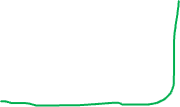
Aprendizagem por Reforço
Q-Learning
-0,1
Suponha que após muitos episódios, o agente já tenha aprendido bastante e, ao cair neste lugar, sabe que a melhor opção é ir para baixo (0,8).
Porém, ele pode estar em um ponto onde acha que o melhor caminho (por enquanto), é virar à sua esquerda a partir do anterior, ou seja, fazer o caminho A.
Se o agente parar de fazer exploração, ele nunca vai descobrir que existe um caminho melhor ainda, o caminho B.
-0,1
0,8
A
B
Notes:
© Copyright Showeet.com – Free PowerPoint Templates

Slide 35
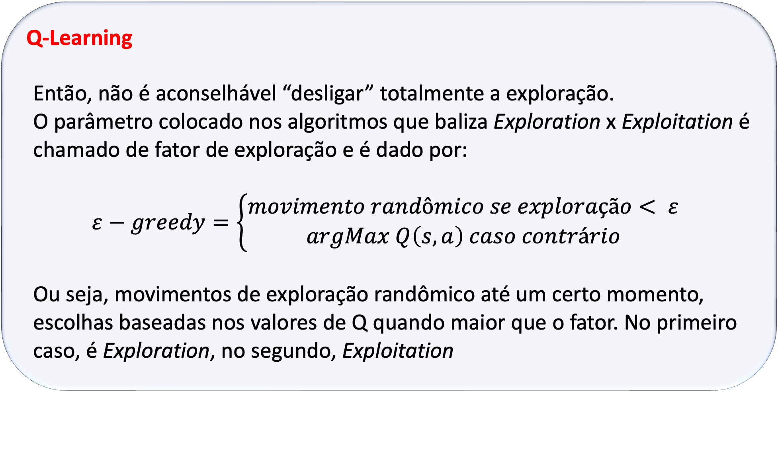
Aprendizagem por Reforço
Q-Learning
Então, não é aconselhável “desligar” totalmente a exploração.
O parâmetro colocado nos algoritmos que baliza Exploration x Exploitation é chamado de fator de exploração e é dado por:
$$ε−greedy=\left\{\begin{aligned}movimento randômico se exploração< ε \\ argMax Q\left(s,a\right) caso contrário\end{aligned}\right.$$
Ou seja, movimentos de exploração randômico até um certo momento, escolhas baseadas nos valores de Q quando maior que o fator. No primeiro caso, é Exploration, no segundo, Exploitation
Notes:
© Copyright Showeet.com – Free PowerPoint Templates

Slide 36
Aprendizagem por Reforço
Q-Learning
Observação:
Na vida, fazemos bem isso, quando somos mais novos e não conhecemos bem o mundo e as consequências dos nossos atos, fazemos mais experiências, fazemos escolhas sem pensar muito, arriscamos mais (Exploration).
Na medida que aprendemos (levamos pau), deixamos de tomar certas ações que sabemos quais serão as consequências.
Notes:
© Copyright Showeet.com – Free PowerPoint Templates

Slide 37
Aprendizagem por Reforço
Q-Learning – Exemplo 2
1 (1,1)
2 (1,2)
3 (1,3)
R=10 | R=0 | R=6
R=0 | R=-10 | R=-10
R=0 | R=0 | R=4
Implementação em pyton
1.000 episódios
90% exploration
10% explotation
Print dos últimos 110 cálculos
q-learning-test.py (python launcher)
4 (2,1)
5 (2,2)
6 (2,3)
7 (3,1)
8 (3,2)
9 (3,3)
Notes:
© Copyright Showeet.com – Free PowerPoint Templates

Slide 38
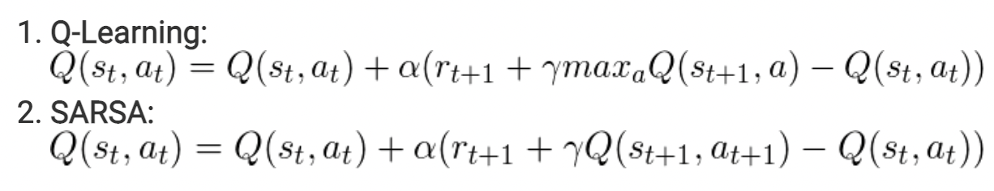
Aprendizagem por Reforço
Outros algoritmos
SARSA:
Se utiliza somente da última ação realizada para determinar o valor de Q.
Sua fórmula difere um pouco do Q-learning
Notes:
© Copyright Showeet.com – Free PowerPoint Templates

Slide 39
Aprendizagem por Reforço
E ACABOU !!!!!!!
TUDO!!!!
Notes:
© Copyright Showeet.com – Free PowerPoint Templates

